Slide 1
令和５年度
包括連携協定締結企業等との公民連携の取組み
令和６年６月 大阪府

Slide 2


大阪府のめざす公民連携
少子化等による人口減少や、高齢化の進展を背景に、さまざまな社会課題に対して、行政だけではなく、
企業等とともに社会を支えていくことが不可欠です。
大阪府では、対等なパートナーである企業等と対話を重ね、双方の強みを活かした効果的な取組みとして、
公民連携を推進しています。
地域の活性化
社会課題の解決
新しい価値の提供
・マーケティング力
・商品の企画力・販売力
・企業等のブランド
・情報発信力
・様々な知見や技術
・豊富な資源
・信頼性・公共性・安定性
・影響力
・政策の立案
・幅広い業務範囲
・社会課題の顕在化
・府内市町村との架け橋
企業等・行政の強み
「対話」による
イノベーション
公と民の
強みを活かす
win-winの関係
・府民の行動変容を促す
斬新な事業展開が可能
・地域の実情に応じた
社会課題の解決が可能
連携の
メリット
本業を通じた社会貢献
ビジネスチャンスの開拓
企業価値の向上
府民サービスの向上
施策効果の向上
地域経済の活性化

Slide 3
令和５年度 取組実績・トピックス
取組実績
トピックス
・・・・・・・・・・・・・・・・・・・・・・・・・・・・・・・・・・・・・・・・・・・・・・・・３
・・・・・・・・・・・・・・・・・・・・・・・・・・・・・・・・・・・・・・・・・・・・・・・・４

Slide 4

令和５年度 取組実績
包括連携協定締結数 | 61件 74事業者 （うち新規締結件数：１件）
包括連携協定締結企業等※１ との連携件数 | 895件
効果額（試算ベース） （令和５年度から試算方法を変更）※２ | 約７億4,350万円 （895件のうち、試算している件数は483件）
※１ 包括連携協定締結企業等とは、大阪府と包括連携協定を締結している企業・団体・大学をいう。以下「企業等」という
※２ 効果額（試算ベース）とは、「仮に府が直接実施した場合に必要となる費用」を試算したもの
【試算方法の変更】
・令和4年度までは、各企業等が設定している単価（会場使用料・広告掲載料・実負担額等）により試算してきたが、
令和5年度から、新たに単価未設定なものの一部について、共通単価（市場価格等）を用いた試算を加え、これらの額を合計する方法に変更
【参考】
○ 庁内各部局が締結した事業連携協定締結数
376件（うち新規締結件数：28件） ※災害協定、アドプト協定、こころの再生パートナーを除く

Slide 5

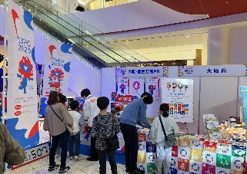
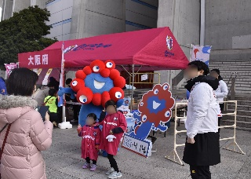
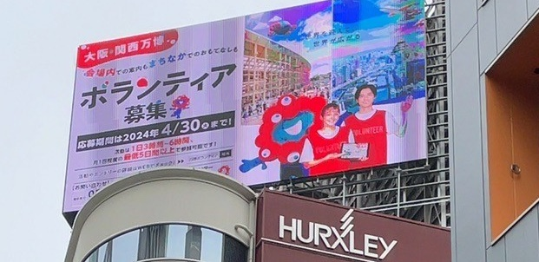
プロジェクト分析スライド 3
トピックス①
※２０２５年日本国際博覧会協会との取組みは含まれていません
大阪・関西万博の機運醸成
■企業等主催イベントへの出展や企業等の広報媒体等を活用した機運醸成
（連携企業等：24事業者）
○企業等主催イベントへの万博PRブースの出展
◇出展回数：11回 ◇来場者数(延べ)：43,377名
○ちらし、ポスター、サイネージ、のぼりによるPR
◇府内1,159か所 ◇府外879か所
◇「エキスポ文化祭2023 in ららぽーとEXPOCITY」
・ブース出展及びステージ出演による万博PRを実施
・来場者数：10,062名
・アンケート回答者の70％が
「大阪・関西万博に関心を抱いた」と回答
◇セレッソ大阪 明治安田J1リーグ開幕戦での万博PR
・ブース出展による万博PRを実施
・開幕戦観客動員数：20,705名
・バレンタインジャンボ宝くじ販売：2,415枚
（収益の一部は、万博のための資金に充当）
■万博ボランティア募集への協力（連携企業等：７事業者）
○ボランティア募集イベントの開催
◇実施回数：７回 ◇来場者数(延べ)：2,150名
○ちらし、ポスター、サイネージによるPR
◇府内219か所
＜連携した企業等一覧（50音順）＞
あいおいニッセイ同和損害保険/アカカベ/イオン/大阪いずみ市民生協/大阪信用金庫/大阪大学/関西ぱど/近畿大学/グンゼ/KDDI/小林製薬/上新電機/住友生命保険/セブン‐イレブン・ジャパン/セレッソ大阪/ソフトバンク/
大同生命保険/ダスキン/東京海上日動/中西金属工業/日産大阪販売/日本生命保険/ハークスレイ/ミズノ/三井不動産/明治安田生命保険/ヤマト運輸/読売新聞大阪本社/リコージャパン/りそな銀行/立命館大学

Slide 6

プロジェクト分析スライド 3
トピックス②
※企業等が大阪府を通じて支援を行ったもの
令和6年能登半島地震への支援
■被災地への支援
ユー・エス・ジェイによる被災地への寄附
＜物的支援＞・食品(リゾット)：1,008食 ・お菓子(クッキー)：504缶 ・防寒着：198着
＜大阪府義援金への寄附＞3,200万円
日産大阪販売による大阪府災害派遣福祉チーム（大阪ＤＷＡＴ）活動用車両の無償提供
・一般避難所で災害時要配慮者（高齢者や障がい者、子ども等）の支援を行うため、
大阪DWATが現地で活動するために必要な車両2台を無償提供
■府営住宅等へ受け入れた被災者への支援
NTTドコモ、KDDI、ソフトバンクによるWi-Fi機器の無償提供
・生活インフラの支援のため、希望者にWi-Fiを無償提供
キリン堂、上新電機による日用品・生活家電の無償提供
＜キリン堂＞日用品等（シャンプー類・トイレットペーパー・フライパン他）＜上新電機＞生活家電（空気清浄機・加湿器・電気ポット）
＜連携した企業等一覧（50音順）＞
NTTドコモ/キリン堂/KDDI/上新電機/ソフトバンク/日産大阪販売/ユー・エス・ジェイ

Slide 7
取組みによる主な効果
協働による相乗効果の発揮
効果的な情報発信
効果的な事業の実施
・・・・・・・・・・・・・・・・・・・・・・・・・・・・・・・・・・・・・・・ ７
・・・・・・・・・・・・・・・・・・・・・・・・・・・・・・・・・・・・・・・ ８
・・・・・・・・・・・・・・・・・・・・・・・・・・・・・・・・・・・・・・・ ９

Slide 8
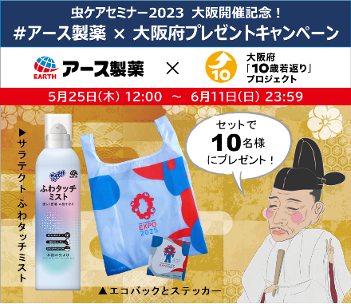
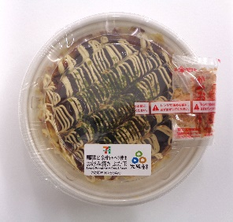
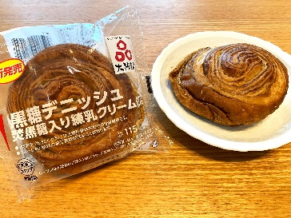
プロジェクト分析スライド 3
取組みによる主な効果①
協働による相乗効果の発揮
企業等の企画力や資源を掛け合わせた事業の実施
◇連携件数：147件 ◇連携企業等：52事業者
■コラボイベント・事業の実施
・企業等のCSV活動と府政課題とのマッチングにより、
企業等の柔軟なアイデアや資源を生かした独創的な取組みが実現
より多くの府民の行動変容の促進や、府事業の認知度が向上
◇連携件数：141件 ◇連携企業等：50事業者
■コラボ商品の開発・販売
・府民に身近なコンビニとコラボ販売することで、
より多くの方へ、大阪産(もん)※を普及・促進
◇連携件数：６件 ◇連携企業等：２事業者 ◇販売エリア：近畿2府4県
※大阪産(もん)とは：大阪府内で生産された農林水産物とそれらを使った加工品のこと
10歳若返り×虫ケアセミナーのプレゼントキャンペーン実施
（例）
1400人増
☛ P17 主な連携事例 健康③
☛P20 主な連携事例 環境②
＜連携した企業等一覧（50音順）＞
アカカベ/アース製薬/アストラゼネカ/イオン/エイチ・ツー・オー リテイリング/江崎グリコ/NTTドコモ/FC大阪/大阪いずみ市民生協/大阪信用金庫/大阪地区トヨタ各社/大阪大学/大塚製薬/カゴメ/関西大学/関西ぱど/
キリンビール/キリンビバレッジ/キリン堂/近畿大学/グンゼ/KDDI/小林製薬/上新電機/住友生命保険/セブン‐イレブン・ジャパン/セレッソ大阪/ソフトバンク/損保ジャパン/第一生命保険/大和ハウス工業/大同生命保険/
ダイドードリンコ/ダスキン/東京海上日動/中西金属工業/日産大阪販売/日本生命保険/NEXCO西日本/ネスレ日本/ハークスレイ/ファミリーマート/不二製油/三井住友海上/三井不動産/明治安田生命/ユー・エス・ジェイ/読売新聞大阪本社/りそな銀行/リコージャパン/立命館大学/ローソン

Slide 9
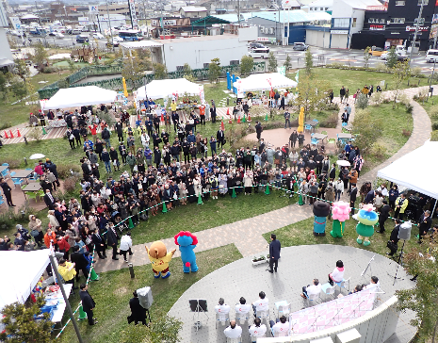
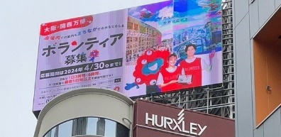
プロジェクト分析スライド 3
取組みによる主な効果②
効果的な情報発信
集客効果の高い商業施設やデジタルサイネージ等を活用した情報発信
◇連携件数：468件 連携企業等：51事業者
■イベント会場の提供
・府事業の認知度向上を図るため、企業等の保有する集客効果の高い商業施設等を活用し、
イベントを開催することで、幅広い世代の府民へ直接的な啓発活動を実施
◇連携件数：29件 ◇連携企業等：６事業者 ◇提供会場数：20か所
◇開催日数(延べ) ：141日 ◇イベント来場者数(延べ) ：17,177名※
◇啓発資材配布人数(延べ) ：8,177名※
※計測可能なイベントのみ積算
■広報媒体等を活用した府政のPR
・企業等の保有する広報媒体等を活用した情報を発信
◇連携件数：439件
◇連携企業等：51事業者
広報手法 | アプローチ数 （延べ）
広報誌・DMへの府政情報の掲載 | 約210万部
アプリ、SNS、メルマガ、 大学の学生向けポータルサイトへの掲載 | 約70万フォロワー／会員
サイネージでの放映 | 約1,500か所
店舗等への府ポスターの掲示、チラシの配架 | 約1,500か所
取引先ネットワークの活用した広報の展開 （ドラッグストア・コンビニ・クリニック等への波及） | 約400か所
営業職員による府ちらし等の配布協力 | 協力人数：約9,500名
＜連携した企業等一覧（50音順）＞
あいおいニッセイ同和損保/アカカベ/アース製薬/イオン/エイチ・ツー・オー リテイリング/江崎グリコ/NTTドコモ/FC大阪/大阪いずみ市民生協/大阪信用金庫/大阪大学/大阪地区トヨタ各社/大塚製薬/カゴメ/関西大学/
関西ぱど/キリンビバレッジ/キリン堂/近畿大学/グンゼ/KDDI/小林製薬/佐川急便/上新電機/住友生命保険/セブン‐イレブン・ジャパン/セレッソ大阪/ソフトバンク/損保ジャパン/第一生命保険/大同生命保険/ダイドードリンコ/ダスキン/東京海上日動/中西金属工業/南海電気鉄道/日産大阪販売/日本生命保険/NEXCO西日本/ハークスレイ/ファミリーマート/不二製油/三井住友海上/三井不動産/明治安田生命/ヤマト運輸/
読売新聞大阪本社/りそな銀行/立命館大学/リコージャパン/ローソン

Slide 10

プロジェクト分析スライド 3
取組みによる主な効果③
効果的な事業の実施
知見やノウハウ等の人的資源を活用した事業内容の充実
◇ 連携件数：172件 連携企業等：56事業者
■セミナーへの講師、イベントへの選手の派遣
・専門的な知識・技術を習得する機会の創出
◇連携件数：78件 ◇連携企業等：45事業者
（例）「わくわく・どきどき SDGsジュニアプロジェクト」
・中学生が考えた「SDGsの達成に向けた多様なアイデア」に対して、企業が様々な観点で講評
学校現場の先生の声
中学生に、企業の取組みや働くうえで大切にしていること等を
話していただくことで、将来展望を持つ機会につながった
■府事業への登録・参画
・府の事業・制度等に登録・参画することによる事業効果の向上
◇連携件数：38件 ◇連携企業等：28事業者
☛P13主な連携事例 子ども・教育、福祉③
府事業への助言・アドバイスの主な事例
ZEH(ゼロエネルギーハウス)の普及に関する意見交換
バイオプラスチックビジネス推進事業に関する意見交換
府のモバイルワーク導入に関するヒアリング
太陽光発電設備導入方法に関する意見交換
公園の魅力向上事業に関するプロモーションへの助言
■府事業への助言・アドバイス
・企業等の、府事業への技術的・制度的なアドバイス等による
効果的な事業の実施
◇連携件数：56件 ◇連携企業等：30事業者
＜連携した企業等一覧（50音順）＞
あいおいニッセイ同和損保/アカカベ/アース製薬/アサヒビール/アストラゼネカ/イオン/エイチ・ツー・オー リテイリング/江崎グリコ/SAPジャパン/NTTドコモ/FC大阪/大阪いずみ市民生協/大阪信用金庫/大阪大学/大塚製薬/カゴメ
/関西ぱど/キリンビバレッジ/キリン堂/協和キリン/近畿大学/グンゼ/KDDI/小林製薬/上新電機/住友生命保険/積水ハウス/セブン‐イレブン・ジャパン/セレッソ大阪/ソフトバンク/損保ジャパン/第一生命保険/大同生命保険/
ダイドードリンコ/大和ハウス工業/ダスキン/東京海上日動/中西金属工業/南海電気鉄道/日産大阪販売/日本生命保険/ネスレ日本/ハークスレイ/ファミリーマート/フェイスブックジャパン/不二製油/ミズノ/三井住友海上/
三井不動産/明治安田生命/ヤマト運輸/読売新聞大阪本社/ユー・エス・ジェイ/リコージャパン/りそな銀行/ロート製薬

Slide 11
主な連携事例
子ども・教育、福祉
健康
環境
産業・中小企業振興、雇用
安全・安心
地域活性化・まちづくり
府内市町村支援
・・・・・・・・・・・・・・・・・・・・・・・・・・・・・・・・・・・・・・・11
・・・・・・・・・・・・・・・・・・・・・・・・・・・・・・・・・・・・・・・15
・・・・・・・・・・・・・・・・・・・・・・・・・・・・・・・・・・・・・・・19
・・・・・・・・・・・・・・・・・・・・・・・・・・・・・・・・・・・・・・・23
・・・・・・・・・・・・・・・・・・・・・・・・・・・・・・・・・・・・・・・24
・・・・・・・・・・・・・・・・・・・・・・・・・・・・・・・・・・・・・・・26
・・・・・・・・・・・・・・・・・・・・・・・・・・・・・・・・・・・・・・・27

Slide 12






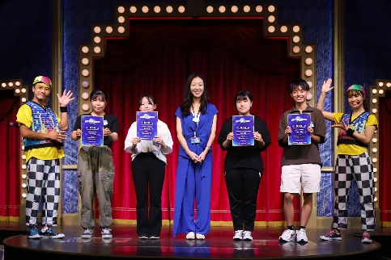
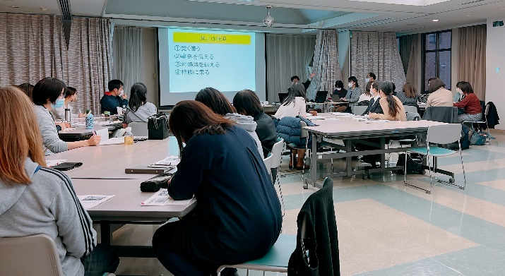
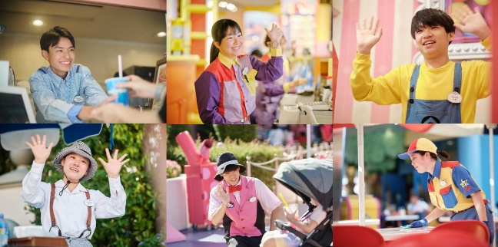
プロジェクト分析スライド 3
子ども・教育、福祉①
ユー・エス・ジェイと連携した
「高校生キャリアプログラム」の実施
KDDIと連携した安全・安心な
スマートフォンの使い方講座の実施
新規
新規
子どもたちの将来設計を考える「仕事観」の醸成
・子どもたちの将来設計を考える「仕事観」の醸成を図るため、
府内4校の生徒を対象としたキャリア研修やインターンシップ等を実施
・インバウンド旅行客が多く来場するパークにおいて、クルーとして業務を行い、
実際に「生きた英語」の活用により、コミュニケーション力を向上
【実績】 参加者数：約150名
【参加者の声】
困難な問題を抱える女性への支援
・配偶者等からの暴力等を理由に施設に入所する女性が、退所後も安全・
安心な生活を送ることができる環境を実現するため、 KDDIが持つノウハウ
を活用した教材を制作。施設職員及び入所者を対象にスマートフォンを
使用する際の注意点等に関する講座を実施
【受講者の声】
・今回の経験を通じて将来の具体的な目標が見つかった
・英語に対して少し自信がついた
生活に欠かせないスマホを「使わない」ことが難しい中、
安全に利用する方法を知ることができた

Slide 13


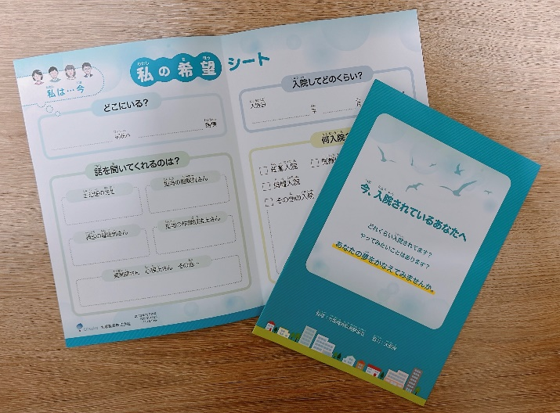
プロジェクト分析スライド 3
子ども・教育、福祉②
大塚製薬と連携した退院支援冊子の作成
イオンモールにおける
「ものづくりワークショップ」の実施
新規
精神障がい者の退院及び地域生活への移行支援
・精神障がいにより1年以上長期入院をしている患者の退院を支援する
ため、大塚製薬と連携し、退院後の支援情報や患者の希望を記入する
シートを挟み込んだ冊子の作成、社員による病院への配布を実施
【実績】
・配布病院：57病院（府内60病院中） ・配布数：810部
工業系高等学校の魅力発信
・工業系高校の魅力発信や認知度の向上を図るため、集客効果が高く
地域に密着したイオンモールにおいて、 「ものづくりワークショップ」を実施
・生徒が中心となったワークショップの実施により、生徒自身が成長する
機会を創出
【実績】・実施回数：6回（府内４か所）
・来場者数（延べ）：3,980名
・ワークショップ参加者数（延べ）：1,642名
【参加者の声】
・工業系高校の存在をはじめて知った
・工業系高校のイメージが変わった

Slide 14

































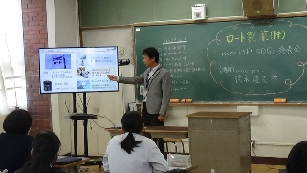
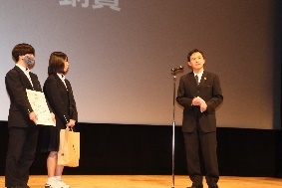
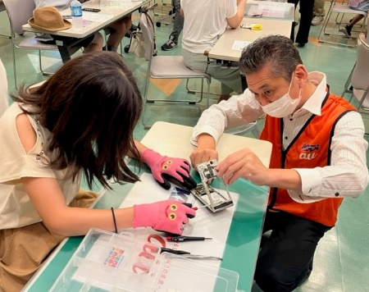
プロジェクト分析スライド 3
子ども・教育、福祉③
「わくわく・どきどき SDGsジュニアプロジェクト」への協力
おおさか元気広場における企業等の
「出前プログラム」の実施
中学生のSDGsの探究
・中学生の思考力・探究力の向上を図るため、「持続可能な開発目標
（SDGs）の達成に向けた多様なアイデア」を考える「わくわく・どきどき
SDGsジュニアプロジェクト」を実施。中学生が考えた多様なアイデアに対して、
企業社員から、自社のSDGs活動やその理念等企業の観点でのアドバイス
を行うことで、生徒の学びの機会を創出
【実績】・参加校数：中学校72校 ・参加企業等：20事業者
※なお、本件事業は、府内小学校においても探究学習を実施
子どもたちの体験・交流・学習活動の充実
・小学生の放課後等における体験・交流・学習活動等の活性化を図る
ため、様々なテーマによる「出前プログラム」を実施
・企業等の特色を生かしたプログラム（コンビニを知る、スマホの分解教室、
電気自動車乗車体験等）の提供により、体験・交流・学習活動を充実
【実績】・参画企業等：18事業者 ・実施回数：47回
【参加者の声】
・スマホの色々な部品のことが知れた
・リサイクルの重要性を考える機会になった

Slide 15















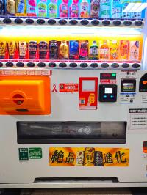
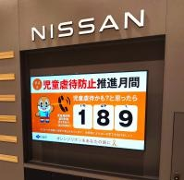
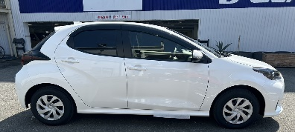
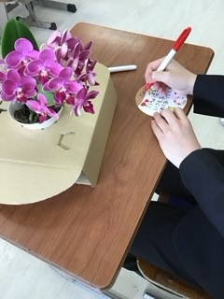
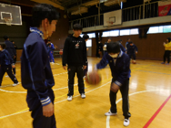
プロジェクト分析スライド 3
子ども・教育、福祉④
大阪信用金庫、大和ハウス工業と連携した
支援学校における出前授業の実施
企業等と連携した
児童虐待防止に向けた啓発等の実施
将来をみすえた自主性・自立性の育成
①将来をみすえた自主性・自立性を育成するため、大阪信用金庫がスポン
サーであるスポーツチーム等の協力により、バスケットボール教室や卓球教室、
動物園と連携した出前授業を実施
②子どもたちが日頃の感謝の気持ちを伝える機会の創出を図るため、生徒が
大和ハウス工業オリジナルのミニ胡蝶蘭のフラワーアレンジメントを作成し、
保護者にプレゼントする「HANAIKUプロジェクト」を実施
【実績】 ①実施回数(延べ)：５校 参加人数：224名
②実施校数：11校 参加人数：247名
【参加者の声】
児童虐待防止に対する行動機運の向上
・府民の児童虐待防止に対する意識の向上を図るため、企業のデジタル
サイネージ、自動販売機、従業員の名札等の活用により、オレンジリボンや
児童相談所虐待対応ダイヤル「189(いちはやく)」を啓発
・アカカベによる府子ども家庭センター（6か所）への車両の寄贈
【実績】
・デジタルサイネージ：府内79か所（5事業者）・車両寄贈（6台：アカカベ）
・（バスケの）先生が優しく教えてくれてうれしかった
シュートが入らないこともあったけど楽しかった
・大切な人たちへ感謝の気持ちを伝える良い機会になった
＜子ども・教育、福祉の分野で連携した企業等一覧（50音順）＞
あいおいニッセイ同和損害保険/アカカベ/アサヒビール/アース製薬/アストラゼネカ/イオン/エイチ・ツー・オー リテイリング/江崎グリコ/SAPジャパン/NTTドコモ/FC大阪/大阪いずみ市民生協/大阪信用金庫/大阪地区トヨタ各社/
大塚製薬/カゴメ/関西大学/関西ぱど/キリンビバレッジ/近畿大学/グンゼ/KDDI/小林製薬/佐川急便/上新電機/住友生命保険/積水ハウス/セブン‐イレブン・ジャパン/ソフトバンク/損保ジャパン/第一生命保険/
大同生命保険/ダイドードリンコ/大和ハウス工業/ダスキン/東京海上日動/中西金属工業/南海電気鉄道/日産大阪販売/日本生命保険/ネスレ日本/ハークスレイ/ファミリーマート/不二製油/三井住友海上/ミズノ/
明治安田生命保険/ヤマト運輸/ユー・エス・ジェイ/読売新聞大阪本社/リコージャパン/りそな銀行/立命館大学/ローソン/ロート製薬

Slide 16


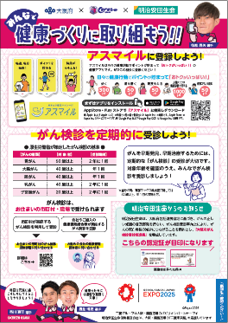
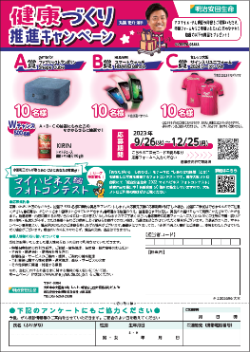
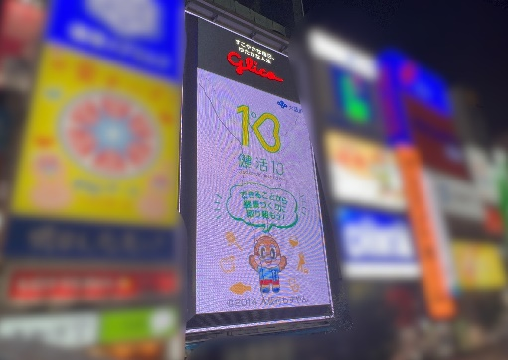
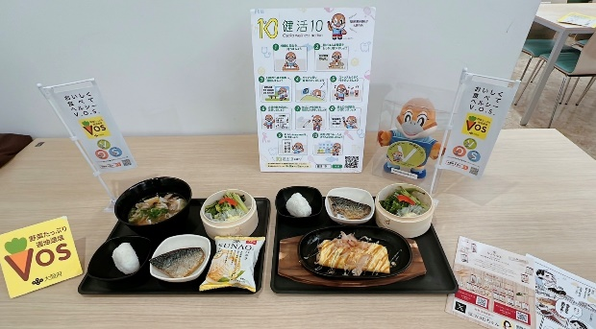
プロジェクト分析スライド 3
健康①
江崎グリコと連携した
「健活１０」〈ケンカツ テン〉、V.O.S.の啓発
明治安田生命×セレッソ大阪と連携した
「がん検診推進キャンペーン」
「健康づくり推進キャンペーン」の実施
新規
新規
府民の健康づくり活動「健活１０」 〈ケンカツ テン〉の推進
・府が推奨する「健活１０」と江崎グリコが推奨する「適正糖質」を推進する
ため、江崎グリコとの協働で、11月14日「世界糖尿病デー」にあわせて、
大阪の観光スポットである「道頓堀グリコサイン」において特別動画を放映
・府庁本館地下食堂において適正糖質×V.O.S.コラボ定⾷を提供
【実績】
・道頓堀グリコサイン：
令和5年11月13日～19日まで (⽇没後30分後から〜21時00分)
・V.O.S.メニュー定食提供数：322食（令和5年11月10日～24日）
がん検診の受診率向上
・がん検診の受診率向上を図るため、明治安田生命、セレッソ大阪との3者
で連携し、キャンペーンを実施（2回）
・ 「がん検診及びアスマイル」の説明を受けた方に、セレッソ大阪のグッズ等を
抽選でプレゼントすることで府民の参加意欲向上を図り、がん検診の
重要性の理解促進、受診促進の機会をより効果的に創出
【実績】
・案内者数：「がん検診推進キャンペーン」 16,951名
「健康づくり推進キャンペーン」 41,373名

Slide 17






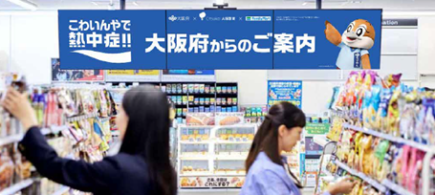
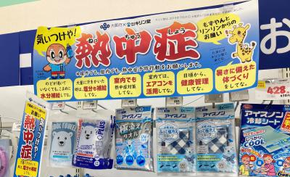
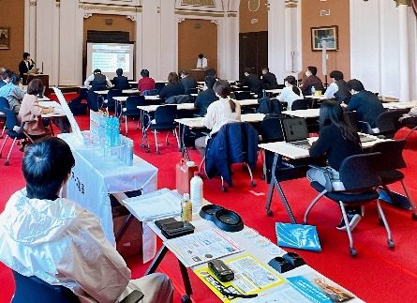
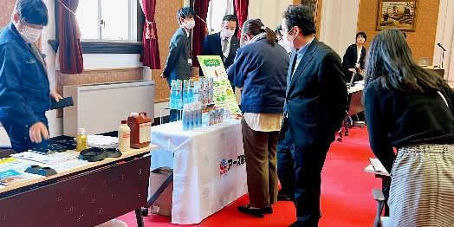
プロジェクト分析スライド 3
健康②
アース製薬と連携したトコジラミ予防
企業等の店頭サイネージやリーフレット等を活用した
熱中症の予防啓発
新規
生活における衛生面・安全面での快適な環境確保
・国内外からの訪問客が増加する中、来阪者が安心・快適に滞在できるよう、
府域全体でトコジラミ対策を行うため、アース製薬との協働で、府HPの
制作や保健所職員及び関係者向け実務研修を実施
【実績】
・参加者数：48名
【受講者の声】
猛暑から身を守るための熱中症対策
・熱中症予防の効果的な啓発を行うため、府民に身近な店舗の店頭
POPやポスター、リーフレットの制作・配架や、企業公式アプリからの配信
による啓発を実施
【実績】
・大塚製薬：店頭POP 3,099枚、ファミリーマートサイネージ 約400店舗
リーフレット配架 41,700枚
・キリン堂：店頭POP 132店舗
・ダイドードリンコ：アプリ 配信回数 2回 配信者数 10,144名
トコジラミの生態や最新の薬剤に関する情報が聞けて
知識が深まった、今後の相談対応に活かしたい

Slide 18





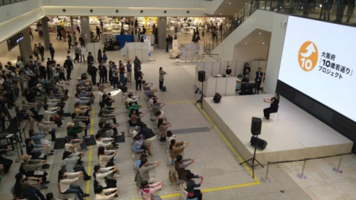
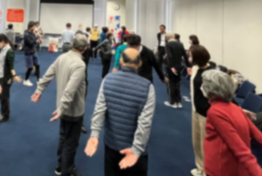

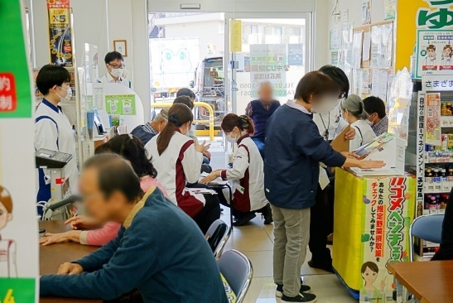
プロジェクト分析スライド 3
健康③
企業等の商業施設やSNS等を活用した
「10歳若返り」の情報発信
キリン堂×キリンビバレッジと連携した
「みんなでやるで！健活１０」の実施
いきいきと長く活躍できる「10歳若返り」の実現
・府民がいきいきと長く活躍することをめざす「10歳若返り」プロジェクトの
認知度向上や府民の取組みを促すため、企業と連携したイベント等を実施
①集客効果の高い「ららぽーと門真・三井アウトレットパーク 大阪門真」
において啓発イベントを実施
②アース製薬、アカカベとのX(旧Twitter)によるコラボキャンペーンを実施
③ダイドードリンコとの共催による「ライフキネティック※」が体験できる「認知症・
フレイル予防講演会・体験会」を実施 ※脳トレと運動を組み合わせたエクササイズ
【実績】
①参加者数：450名 ②府X（旧Twitter）フォロワー数：1,451名増加
③参加者数：市民 25名 市町村職員 10名
府民の健康づくり活動「健活１０」 〈ケンカツ テン〉の推進
・健活１０の取組みを積極的に推進するため、府内のキリン堂店舗で
販売されるキリンビバレッジの対象商品の売上げの一部を「がん対策
基金」へ寄附するキャンペーンを実施
・キャンペーン期間中に、キリン堂店舗において、推定骨量や筋肉量等の
測定や管理栄養士等による生活習慣改善アドバイス等を行う
「健康フェア」を併せて実施
【実績】
・期間：令和5年4月1日～令和6年2月29日
・寄附額：647,734円 ・健康フェア：6回（府内6店舗）、330名参加

Slide 19

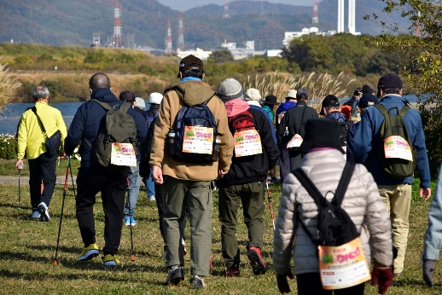
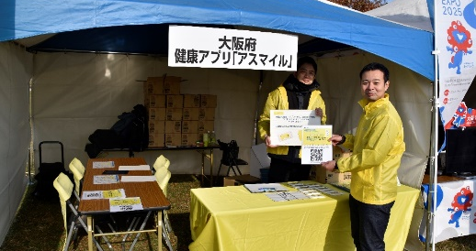
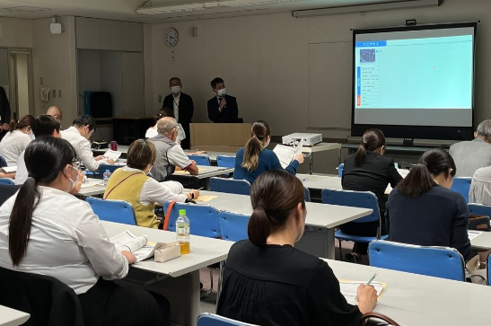
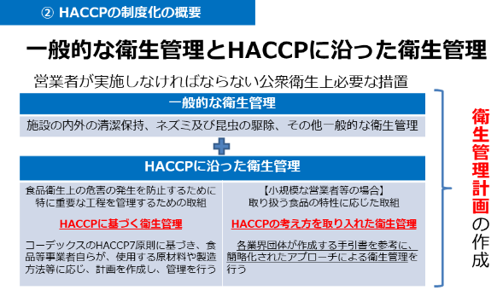
プロジェクト分析スライド 3
健康④
アカカベと連携した
「健康いきいきウォーキング2023」への出展
ダスキンと連携した衛生管理の推進
府民の継続的かつ自発的な健康づくりの促進
・府民の健康を運動面からサポートするため、アカカベが主催する「健康いき
いきウォーキング2023」において、アスマイルをはじめとする府政PRブースを
出展し、アスマイルの登録を通じて、府民の自発的な健康づくりを促進
【実績】
・イベント参加者数：約2,000名 ・アスマイル新規登録者数：31名
【参加者の声】
府民の食の安全性確保
・府民の食の安全性を確保するため、ダスキンの持つ、施設・店舗の衛生管理
のノウハウを活用し、一般飲食店向けに「HACCP の考え方※を取り入れた
衛生管理セミナー」を開催（2回）。また、「HACCPに沿った衛生管理」の
解説動画を府HPに掲載（令和4年5月～）
【実績】
・セミナー参加者数(延べ)：61名
・業種別、全13動画 総再生回数(延べ)：1,811回（令和6年5月27日時点）
※HACCPの考え方とは：事業者団体が作成し、厚生労働省が内容を確認した手引書を利用して、
一般的な衛生管理を主体としつつ、温度管理や器具等の洗浄、消毒・殺菌方法等の手順を定め、
簡便な記録を行うこと。
アスマイルに登録できてよかった
毎日のウォーキングに活用したい
＜健康の分野で連携した企業等一覧（50音順）＞
アカカベ/アサヒビール/アース製薬/アストラゼネカ/イオン/江崎グリコ/FC大阪/大阪いずみ市民生協/大阪信用金庫/大塚製薬/カゴメ/関西大学/キリン堂/キリンビール/キリンビバレッジ/近畿大学/グンゼ/小林製薬/上新電機/
住友生命保険/第一生命保険/大同生命保険/ダイドードリンコ/ダスキン/東京海上日動/中西金属工業/日産大阪販売/日本生命保険/ネスレ日本/ハークスレイ/ファミリーマート/不二製油/ミズノ/三井不動産/
明治安田生命保険/リコージャパン/りそな銀行/立命館大学/ロート製薬

Slide 20








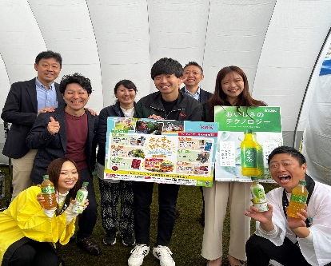
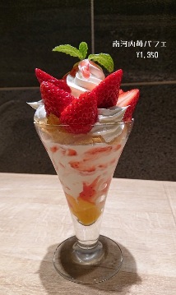

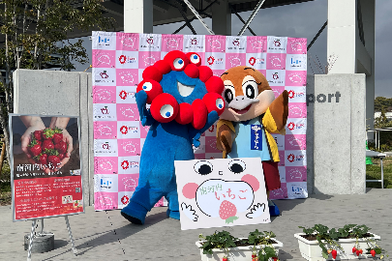
プロジェクト分析スライド 3
環境①
ららぽーとにおける
「南河内いちごフェスタ＠ららぽーと堺」の開催
キリンビバレッジと連携した近畿2府4県をつなぐ
「きんきをげんきに！」キャンペーンの実施
新規
新規
地元の農水産物の利用促進や消費拡大
・南河内いちごの消費拡大やいちごを贈りあう文化の醸成につなげるため、
集客効果が高く南河内の玄関口となるららぽーと堺と連携したイベントを開催
・南河内いちごの直売やテナントと連携した期間限定「南河内いちごメニュー」の
販売を実施
【実績】 来場者数：約1,500名
【参加者の声】
活力ある農林水産業の振興
・1次産業の発展と、地産地消を推進するため、キリンビバレッジと連携し、
店舗等で対象商品を購入、応募すると大阪産(もん)をはじめとする
近畿2府4県の名産品セットが抽選で当たるキャンペーンを実施
【実績】
・総応募数：14,844通（うち大阪コース 1,127通）
・おおさかもん祭りステージでのPR
今回初めて「南河内いちご」を知ることができた
ぜひ、いちご狩りや直売所などにも行ってみたい

Slide 21



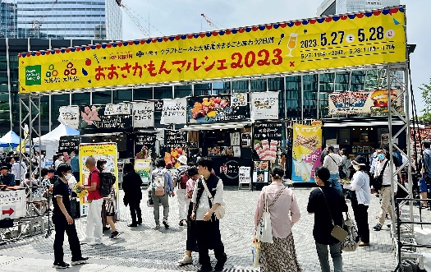
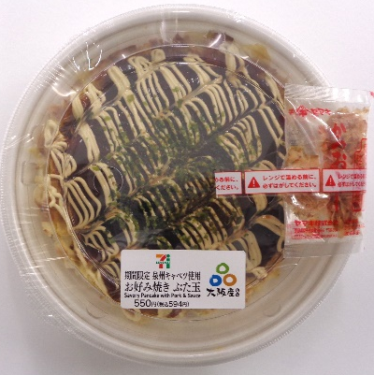

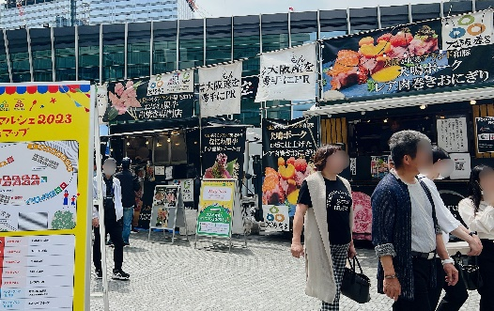
プロジェクト分析スライド 3
環境②
キリンビールと連携した
「大阪産(もん)フェスタ2023」の開催
セブン‐イレブン・ジャパン、ローソンと連携した
大阪産(もん)を活用した商品の販売
脱炭素社会の実現に向けた大阪産(もん)の促進
・今すぐできる行動から脱炭素社会の実現をめざすため、環境にやさしい
大阪産(もん)を楽しむイベント「大阪産(もん)フェスタ2023」を開催
・期間中、うめきたひろばでの大阪産(もん)マルシェや、うめきた周辺の飲食
店における大阪産(もん)メニューの提供により大阪産(もん)を促進
【実績】 来場者数：25,840名
【参加者の声】
地元の農水産物の利用促進や消費拡大
・1次産業の発展と、地産地消を推進するため、府民の生活に身近で
便利なコンビニにおいて、「大阪産(もん)※1」、「大阪産 (もん)名品※2」
を活用した商品を販売
※1 大阪府内で生産された農林水産物とそれらを使った加工品のこと
※2 大阪で長く愛されている加工食品で審査・認証されたもの
【実績】・商品数：セブン‐イレブン・ジャパン １品、ローソン ５品
・販売エリア：近畿２府４県
今後大阪産(もん)を率先して購入し、プラごみ削減や
サステナブルな取組みを積極的に行いたい

Slide 22



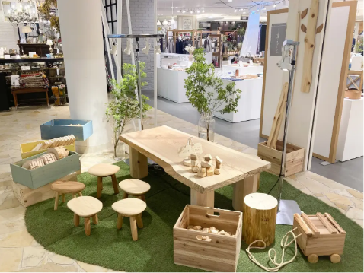
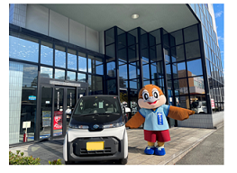
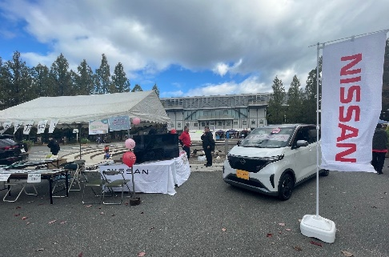
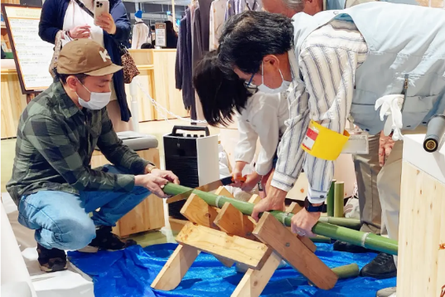
プロジェクト分析スライド 3
環境③
大阪地区トヨタ各社、日産大阪販売と連携した
ゼロエミッション車等の
乗車キャンペーンによる普及促進
エイチ・ツー・オー リテイリングと連携した
「大阪 森の循環促進プロジェクト」の推進
カーボンニュートラルの実現
・ゼロエミッション車等の普及促進を図るため、府内の自動車ディーラー店舗
において、ゼロエミッション車ならではの走行機能や、いざという時に役立つ
給電機能を体験できるキャンペーンを実施
【実績】
・大阪地区トヨタ各社（32店舗）
・日産大阪販売（84店舗）
【参加者の声】
脱炭素社会の実現に向けた木材利用の推進
・社会全体でCO₂排出量削減の取組みを推進するため、阪急うめだ本店等、
エイチ・ツー・オー リテイリングのグループ各社と連携し、大阪産の木材を
利用するプロジェクトを実施
・阪急うめだ本店8階に「人と自然の共生」をコンセプトに掲げた売り場
「GREEN AGE（グリーンエイジ）」を設け、大阪府産の木材・間伐
について、府民が知る機会を創出
【実績】
GREEN AGE（グリーンエイジ）：CO₂木材固定量 6.8トン-CO₂
（大阪府内産木材使用量 8.48㎥）
初めて試乗をしたが、静粛性の高さや走行性能に感動した

Slide 23




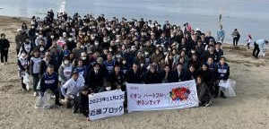
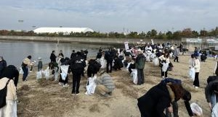
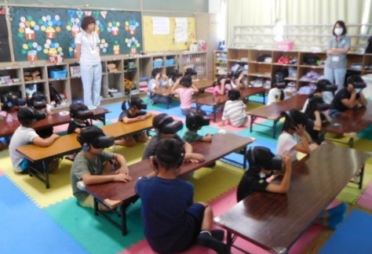
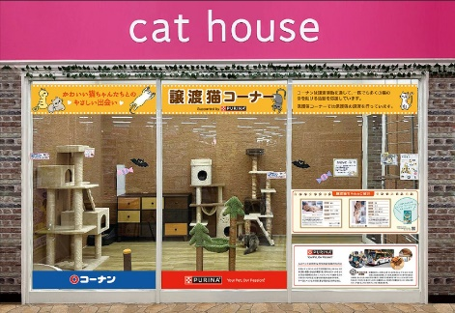
プロジェクト分析スライド 3
環境④
府内の清掃活動「おおさかクリーン大作戦」の実施
ネスレ日本と連携した
動物の愛護精神を学ぶ出前授業等の実施
海洋プラスチックごみ対策の推進
・プラスチックごみの削減と府内の清掃活動の活性化を図るため、「おおさか
クリーン大作戦」において、イオンによる堺浜自然再生ふれあいビーチ
（堺市）における清掃活動や、日産大阪販売、ファミリーマートによる清掃
ボランティア参加等、企業等と協力した清掃活動を実施
【実績】
・イオン 参加者数：グループ従業員ほか297名 ごみ回収量：1,230kg
動物の愛護と適正飼養の推進
・府民の動物の愛護と適正飼養の普及啓発を図るため、ネスレと共同制作し
たVR「子ども向け動物愛護教育プログラム」を活用した
出前授業「ともにクラス」を府内小学校・学童・就労支援学校で実施
・猫の人馴れと譲渡の促進を図るため、ネスレ ピュリナ ペットケア、コーナン商事
の３者連携のもと、コーナン店内において、 「成猫（おとな猫）」専用の譲渡
スペースを常設
【実績】・出前授業実施回数：11回 参加者数：317名
・譲渡促進事業 受入れ頭数：１頭
＜環境の分野で連携した企業等一覧（50音順）＞
あいおいニッセイ同和損害保険/アカカベ/アース製薬/アストラゼネカ/イオン/エイチ・ツー・オー リテイリング/江崎グリコ/FC大阪/大阪いずみ市民生協/大阪信用金庫/大阪大学/大阪地区トヨタ各社/大塚製薬/カゴメ/関西大学
/関西ぱど/キリンビール/キリンビバレッジ/近畿大学/KDDI/上新電機/住友生命保険/積水ハウス/セブン-イレブン・ジャパン/損保ジャパン/第一生命保険/大同生命保険/大和ハウス工業/東京海上日動/中西金属工業/
日産大阪販売/日本生命保険/ネスレ日本/三井不動産/明治安田生命保険/ハークスレイ/ファミリーマート/不二製油/ミズノ/三井住友海上/読売新聞大阪本社/立命館大学/ローソン

Slide 24






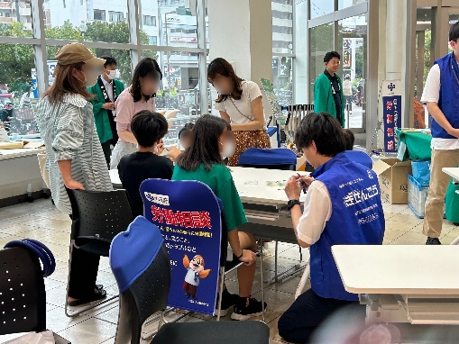



プロジェクト分析スライド 3
産業・中小企業振興、雇用
KDDIと連携した
事業継続計画（BCP）策定支援
イオンモール、ららぽーとにおける
「労働相談フェスタ」の実施
府内中小企業の事業継続への支援
・中小企業に対して、自然災害等の発災時の事業継続や早期復旧を
可能とする行動計画である「事業継続計画（BCP）」の策定を支援する
ため、KDDIの持つノウハウを活用した具体的な対策の紹介等を行う
セミナーを開催
【実績】 ・セミナー実施回数：１回 ・参加者：34名
【参加者の声】
労働問題をめぐるトラブルの未然防止
・職場の悩みやトラブル解決の支援を行う労働相談センターの認知度向上を
図るため、集客効果の高いイオンモールや三井ショッピングパーク ららぽーとに
おいて労働相談フェスタを実施
・多くの方に労働相談センターを知ってもらうとともに、府内事業所における労働
環境の改善のため、アース製薬と連携したPR動画の作成や放映等を実施
【実績】・実施回数：４回（府内４か所）
・来場者数：352名 ・認知度：24％（前年度比：２％増加）
・サイバーセキュリティ対策は会社の規模に関わらず、必要だと
感じた
・詳細に説明いただいた事でBCPの理解が深まった
＜産業・中小企業振興、雇用の分野で連携した企業等一覧（50音順）＞
あいおいニッセイ同和損害保険/アース製薬/イオン/エイチ・ツー・オー リテイリング/江崎グリコ/大阪いずみ市民生協/大阪信用金庫/大阪大学/大阪地区トヨタ各社/関西大学/関西ぱど/協和キリン/KDDI/住友生命保険/
積水ハウス/セブン‐イレブン・ジャパン/ソフトバンク/損保ジャパン/第一生命保険/大同生命保険/大和ハウス工業/東京海上日動/中西金属工業/日本生命保険/三井住友海上/三井不動産/明治安田生命保険/
りそな銀行/立命館大学

Slide 25









プロジェクト分析スライド 3
安全・安心①
関西ぱど、ソフトバンクと連携した
子ども向け防災教育コンテンツの作成
大阪大学、立命館大学と連携した
防災啓発の実施
新規
新規
子どもへの防災教育の推進
・南海トラフ地震に備えるため、幼児、小学生を対象とした防災教育を実施
①ソフトバンクによる全国初、人型ロボット「Pepper」による幼児向け
防災教育コンテンツを作成
「Pepper」が進行役を務めることで楽しい雰囲気で学ぶことが可能
②関西ぱどによる小学生向け「じぶん防災ハンドブック」の作成、配布
【実績】
①出前授業実施回数：１回 参加者：約50名
②配布数：７万部（府内小学４年生）
密集市街地における地域防災力の向上
・大規模火災の危険性がある密集市街地における相互の地域防災力の向上
を図るため、大学と連携した防災啓発を実施
①大阪大学等と連携し、災害時など「もしも」の事態を学ぶ防災イベント「もし
もフェス」や、密集市街地内の小学校にてARを活用した「防災授業」を実施
② 「神崎川合同防災訓練」において、立命館大学と連携し、災害時に必要
な防災グッズを考えてもらうため、「防災釣り堀ゲーム」を実施
【実績】
①もしもフェス（豊中市）：小学生・保護者 20組参加
庄内さくら学園での防災授業（豊中市）：小学４年生120名参加
②神崎川合同防災訓練（豊中市）：350名参加

Slide 26








プロジェクト分析スライド 3
安全・安心②
大阪地区トヨタ各社、ダイドードリンコによる
「秋の全国交通安全運動」への協力
りそな銀行と連携した
「特殊詐欺被害防止防犯教室」の開催
新規
交通事故のない社会の実現
・交通安全思想の普及・浸透を図るため、 「2023おおさか交通安全ファミリー
フェスティバル」において、大阪地区トヨタ各社によるモビリティ（C+walk）
体験や啓発冊子作成・配布、ダイドードリンコによる飲料水の提供を実施
【実績】イベント参加者数：約２万名
安全なまちづくりの推進
・増加している特殊詐欺の被害を防止し、高齢者の防犯力向上を図る
ため、りそな銀行と合同で詐欺の手口や犯人から実際にかかってきた
電話音声を聞く等の、防犯教室を実施
【実績】・実施回数：４回 ・参加者数：100名以上
【参加者の声】
・不審な電話があれば、まず確認と相談をしたいと思った
・特殊詐欺の手口や対策を知る良い機会となった
＜安全・安心の分野で連携した企業等一覧（50音順）＞
アカカベ/アース製薬/江崎グリコ/NTTドコモ/FC大阪/大阪いずみ市民生協/大阪信用金庫/大阪大学/大阪地区トヨタ各社/大塚製薬/関西大学/関西ぱど/キリン堂/近畿大学/KDDI/上新電機/住友生命保険/
ソフトバンク/第一生命保険/ダイドードリンコ/ダスキン/東京海上日動/中西金属工業/南海電気鉄道/日産大阪販売/日本生命保険/NEXCO西日本/ハークスレイ/三井住友海上/三井不動産/明治安田生命保険/
ユー・エス・ジェイ/りそな銀行/立命館大学

Slide 27











プロジェクト分析スライド 3
地域活性化・まちづくり
「OSAKA SDGs Forum
Road to EXPO 2025」の開催
明治安田生命、リコージャパンによる
都市公園の魅力発見
「すてきな公園「みっけ」プロジェクト」への協力
新規
新規
「SDGs先進都市」の実現
・様々なステークホルダーのSDGs達成に向けた取組みを加速化させるため、
「OSAKA SDGs Forum Road to EXPO 2025」を開催
・行政・企業・NPO等が登壇し、SDGsアクションやノウハウ・知見を共有し、
学びあう機会を創出
【実績】 参加者数： 177名
大阪の広域的な公園緑地の魅力向上
・公園の魅力を知る機会を創出するため、スタンプ「みっけ」ラリーや、
「みっけ」フォトコンテストを開催（大阪府営19公園・大阪市営４公園）
・明治安田生命によるラリー参加賞やリコージャパンによる入賞者への賞品
提供の協力により、参加意欲を向上
【実績】 ・期間：令和５年10月4日～12月27日
・ラリー参加者数：4,608名 ・フォトコンテスト参加者数：168名
【参加者の声】
・色々な公園を知ることができた
・親子で楽しむことができた
＜地域活性化・まちづくりの分野で連携した企業等一覧（50音順）＞
あいおいニッセイ同和損害保険/アカカベ/アース製薬/イオン/エイチ・ツー・オー リテイリング/NTTドコモ/FC大阪/大阪いずみ市民生協/大阪信用金庫/大阪大学/大塚製薬/関西大学/関西ぱど/キリンビバレッジ/近畿大学/
グンゼ/KDDI/小林製薬/上新電機/住友生命保険/セブン‐イレブン・ジャパン/セレッソ大阪/ソフトバンク/損保ジャパン/第一生命保険/ダスキン/大同生命保険/ダイドードリンコ/東京海上日動/中西金属工業/南海電気鉄道
/日産大阪販売/日本生命保険/NEXCO西日本/ハークスレイ/不二製油/ファミリーマート/フェイスブックジャパン/ミズノ/三井住友海上/三井不動産/明治安田生命保険/ヤマト運輸/ユー・エス・ジェイ/読売新聞大阪本社/
リコージャパン/りそな銀行/立命館大学/ローソン

Slide 28










プロジェクト分析スライド 3
府内市町村支援①
門真市制施行60周年記念
「健康エキスポ」の開催
アース製薬による
「食品衛生監視員研修会」への協力
新規
新規
食品の安全対策の推進
・食品の安全対策の推進のため、府及び府内中核市の食品衛生監視員向け
の研修会において、アース製薬による「小規模食品事業者におけるそ族・昆虫
対策」の講演を実施
・研修会後、枚方市をはじめとする３市町村との公民連携が実現
【実績】
飲食店等での効果的なゴキブリ対策の啓発リーフレットを作成
健康意識及びがん検診受診率の向上
・健康意識やがん検診の受診率向上を図るため、府、市、複数企業が
連携し、集客効果の高いららぽーと門真・三井アウトレットパーク 大阪門真
において、各企業の特色を生かした体験ブースの出展や啓発活動を実施
【実績】
・参加者数：約600名 ・府ブース来場者数：332名
※写真は府で実施した食品衛生監視員研修会の様子

Slide 29









プロジェクト分析スライド 3
府内市町村支援②
江崎グリコと連携した
妊娠・出産や育休取得等の支援
大塚製薬、第一生命による
大阪府・市町村公民連携推進協議会
研修会への協力
新規
安心して出産・子育てができる環境整備
・守口市のプレママを対象に参加型のマタニティサロンにおいて、江崎グリコに
よる妊婦の栄養や、災害時の備え等の講話を実施
・育児環境の社会課題や男性育休の理解促進を図るため、東大阪市の
職員向けに江崎グリコによる「みんなの育休研修」を実施
【実績】
・守口市 ほっこりマタニティサロン 参加者数：19名
・東大阪市「みんなの育休研修」 参加者数：17名
市町村の公民連携の促進
・情報共有等、市町村の公民連携を推進するための研修会において、
大塚製薬、第一生命より企業側から見た「行政との取組みへの期待」や、
「公民連携を進めるうえでの意識の持ち方」等について講演
・課題や解決策を話し合う企業と市町村職員によるワークショップを実施
【実績】 参加者数：26市町、34名
【参加者の声】
・企業視点の公民連携のメリットを知ることができて
有意義だった
＜府内市町村支援の分野で連携した企業等一覧（50音順）＞
アカカベ/アース製薬/イオン/江崎グリコ/大塚製薬/カゴメ/グンゼ/小林製薬/第一生命保険/日産大阪販売/三井不動産/明治安田生命保険

